Slide 1
٣-٣
المعدل الثابت للتغير
الفصل الدراسي الأول

Slide 2

الحضور والغياب
الفصل الدراسي الأول

Slide 3




صباح الخير ياوطني
صباح المجد والعلياء
التاريخ

Slide 4
التاريخ
01
حل الواجب
02
03
04
05
06
…

Slide 5


شريط الذكريات
التاريخ
01
02
03
04
05
06
…

Slide 6


اختار بطاقة
التاريخ
01
02
03
04
05
06
النهاية

Slide 7
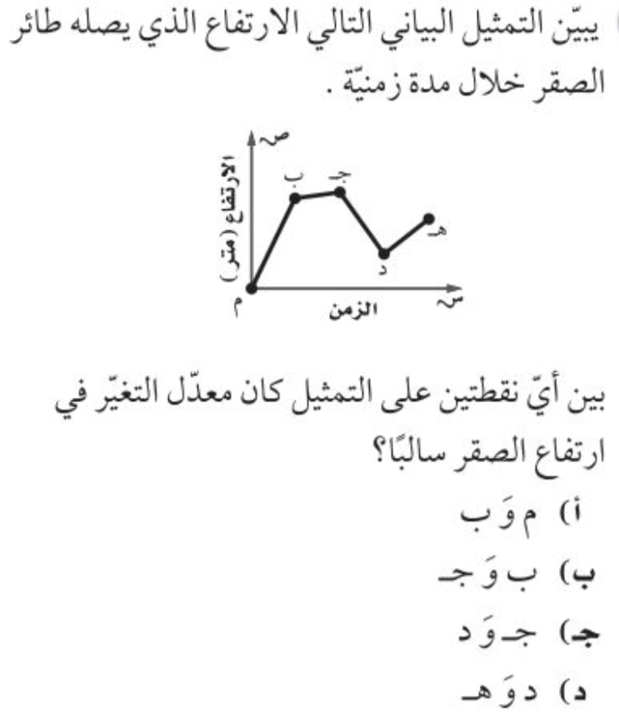
اجيب على التالي:
01
02
03
04
05
06
عودة

Slide 8
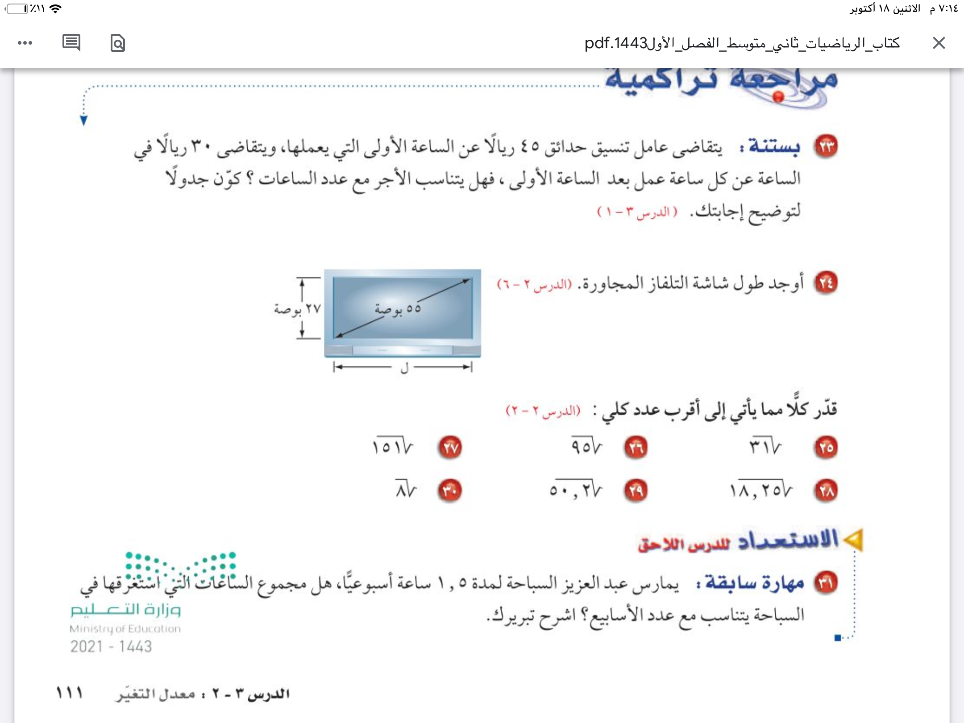
ارسل السؤال لغيرك
01
02
03
04
05
06
٥تقريبا
٦ تقريبا
عودة

Slide 9
تهانينا
01
02
03
تحصلين على درجة
04
05
06
عودة

Slide 10


التاريخ
01
علمتني الرياضيات
ان لكل مجهول قيمة فلا تحتقر أحد لا تعرفه
02
03
04
اليوم
05
التاريخ
06
الحصة
…

Slide 11


استراتيجية التصفح
التاريخ
صفحة
١١٢
صفحة
١١٢

Slide 12
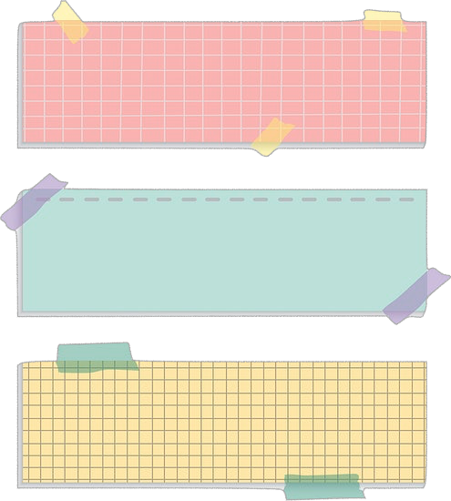

التاريخ
موضوع الدرس
المعدل الثابت للتغير
صفحة
١١٢
الأهداف
تعيين العلاقات الخطية المتناسبة وغير والمتناسبة من خلال ايجاد معدل ثابت للتغير
المفردات
العلاقات الخطية
المعدل الثابت للتغير

Slide 13
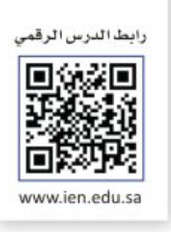











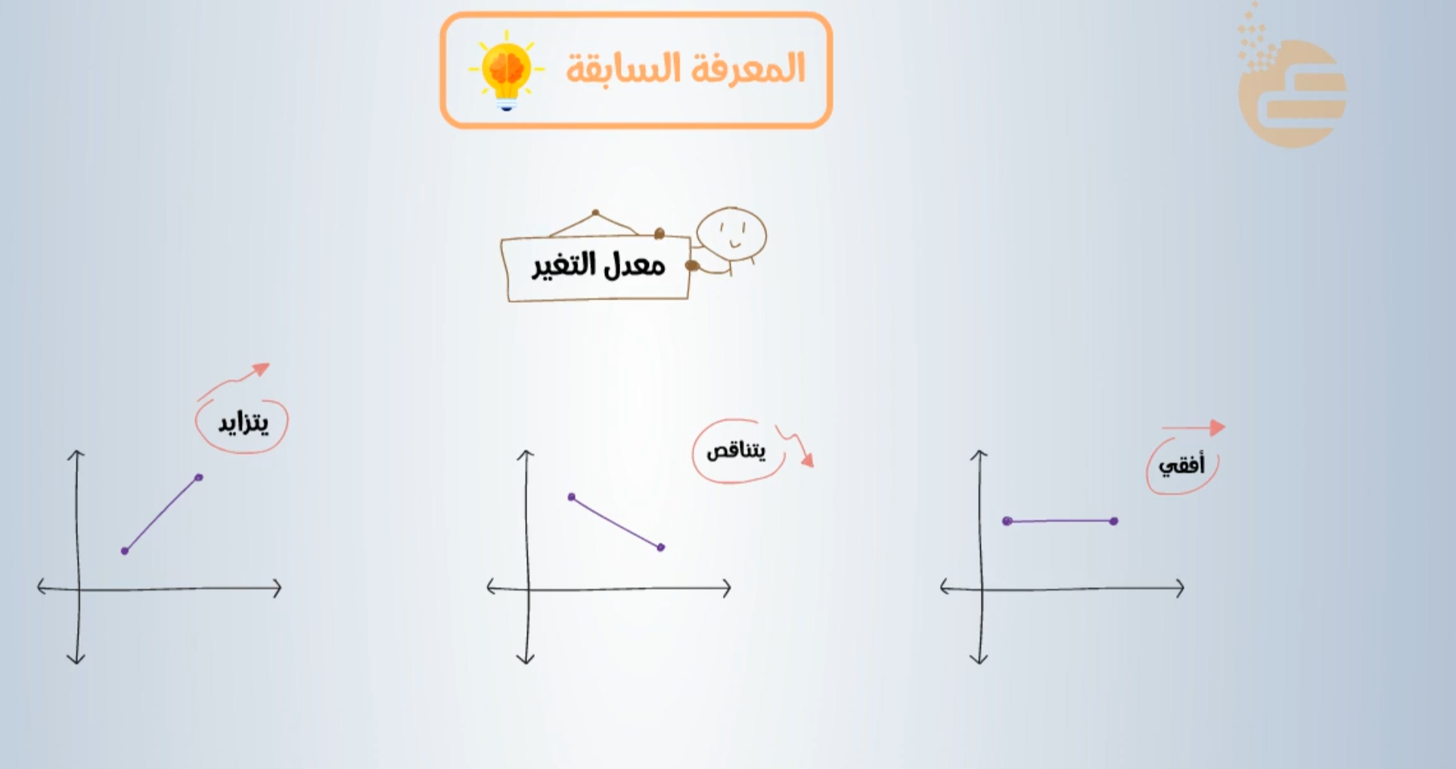

الفصل الثالث
التناسب والتشابه
التاريخ
موضوع الدرس
التركيز
المعدل الثابت للتغير
صفحة
١١٢
الثابت …
المستقر - الراسخ- لايتغير...
مرادف كلمة
التدريس
الأهداف
تعيين العلاقات الخطية المتناسبة وغير والمتناسبة من خلال ايجاد معدل ثابت للتغير
التدريب
جدول التعلم
التقويم
ماذا نعرف | ماذا سنتعلم | ماذا تعلمنا اليوم
المفردات
العلاقات الخطية
المعدل الثابت للتغير
معدل التغير
تعيين العلاقات الخطية المتناسبة وغير والمتناسبة من خلال ايجاد معدل ثابت للتغير

Slide 14



الفصل الثالث
التناسب والتشابه
التاريخ
موضوع الدرس
التركيز
قال تعالى
المعدل الثابت للتغير
صفحة
١١٢
أَلَمْ تَرَ كَيْفَ ضَرَبَ ٱللَّهُ مَثَلًا كَلِمَةً طَيِّبَةً كَشَجَرَةٍۢ طَيِّبَةٍ أَصْلُهَا ثَابِتٌ وَفَرْعُهَا فِى ٱلسَّمَآءِ
التدريس
الأهداف
تعيين العلاقات الخطية المتناسبة وغير والمتناسبة من خلال ايجاد معدل ثابت للتغير
التدريب
ومن الامور الثابتة التي لاتتغير
التقويم
حب الله والرسول
ثم المليك والسمع والطاعة وحب الوطن
و بر الوالدين
المفردات
العلاقات الخطية
المعدل الثابت للتغير
كما تعلنا في العلوم
ان هناك نجوم ثابتة لاتتحرك
ونجوم سيارة ( متحركة في الفضاء)

Slide 15
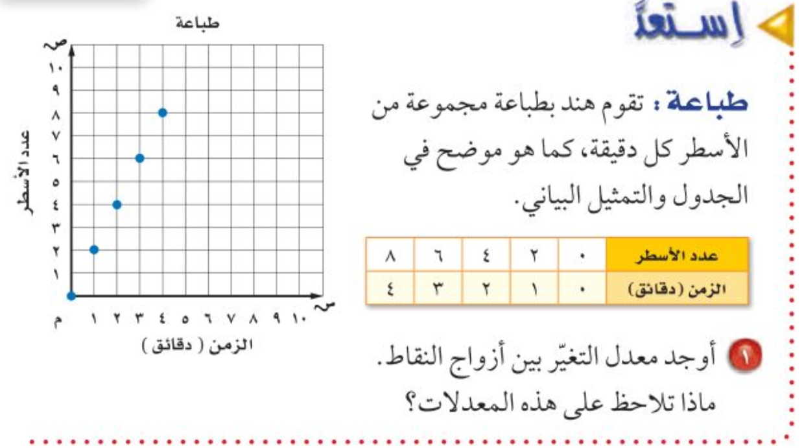


الفصل الثالث
التناسب والتشابه
التاريخ
موضوع الدرس
التركيز
المعدل الثابت للتغير
صفحة
١١٢
التدريس
الأهداف
تعيين العلاقات الخطية المتناسبة وغير والمتناسبة من خلال ايجاد معدل ثابت للتغير
التدريب
التقويم

Slide 16
الفصل الثالث
التناسب والتشابه
التاريخ
موضوع الدرس
التركيز
المعدل الثابت للتغير
صفحة
١١٢
التدريس
الأهداف
تعيين العلاقات الخطية المتناسبة وغير والمتناسبة من خلال ايجاد معدل ثابت للتغير
التدريب
التقويم
جميع المعدلات متساوية
٢
=
٢-٠
١-٠
٢
=
٤-٢
٢-١
٦-٤
٣-٢
٢
=
٨-٦
٤-٣
٢
=

Slide 17
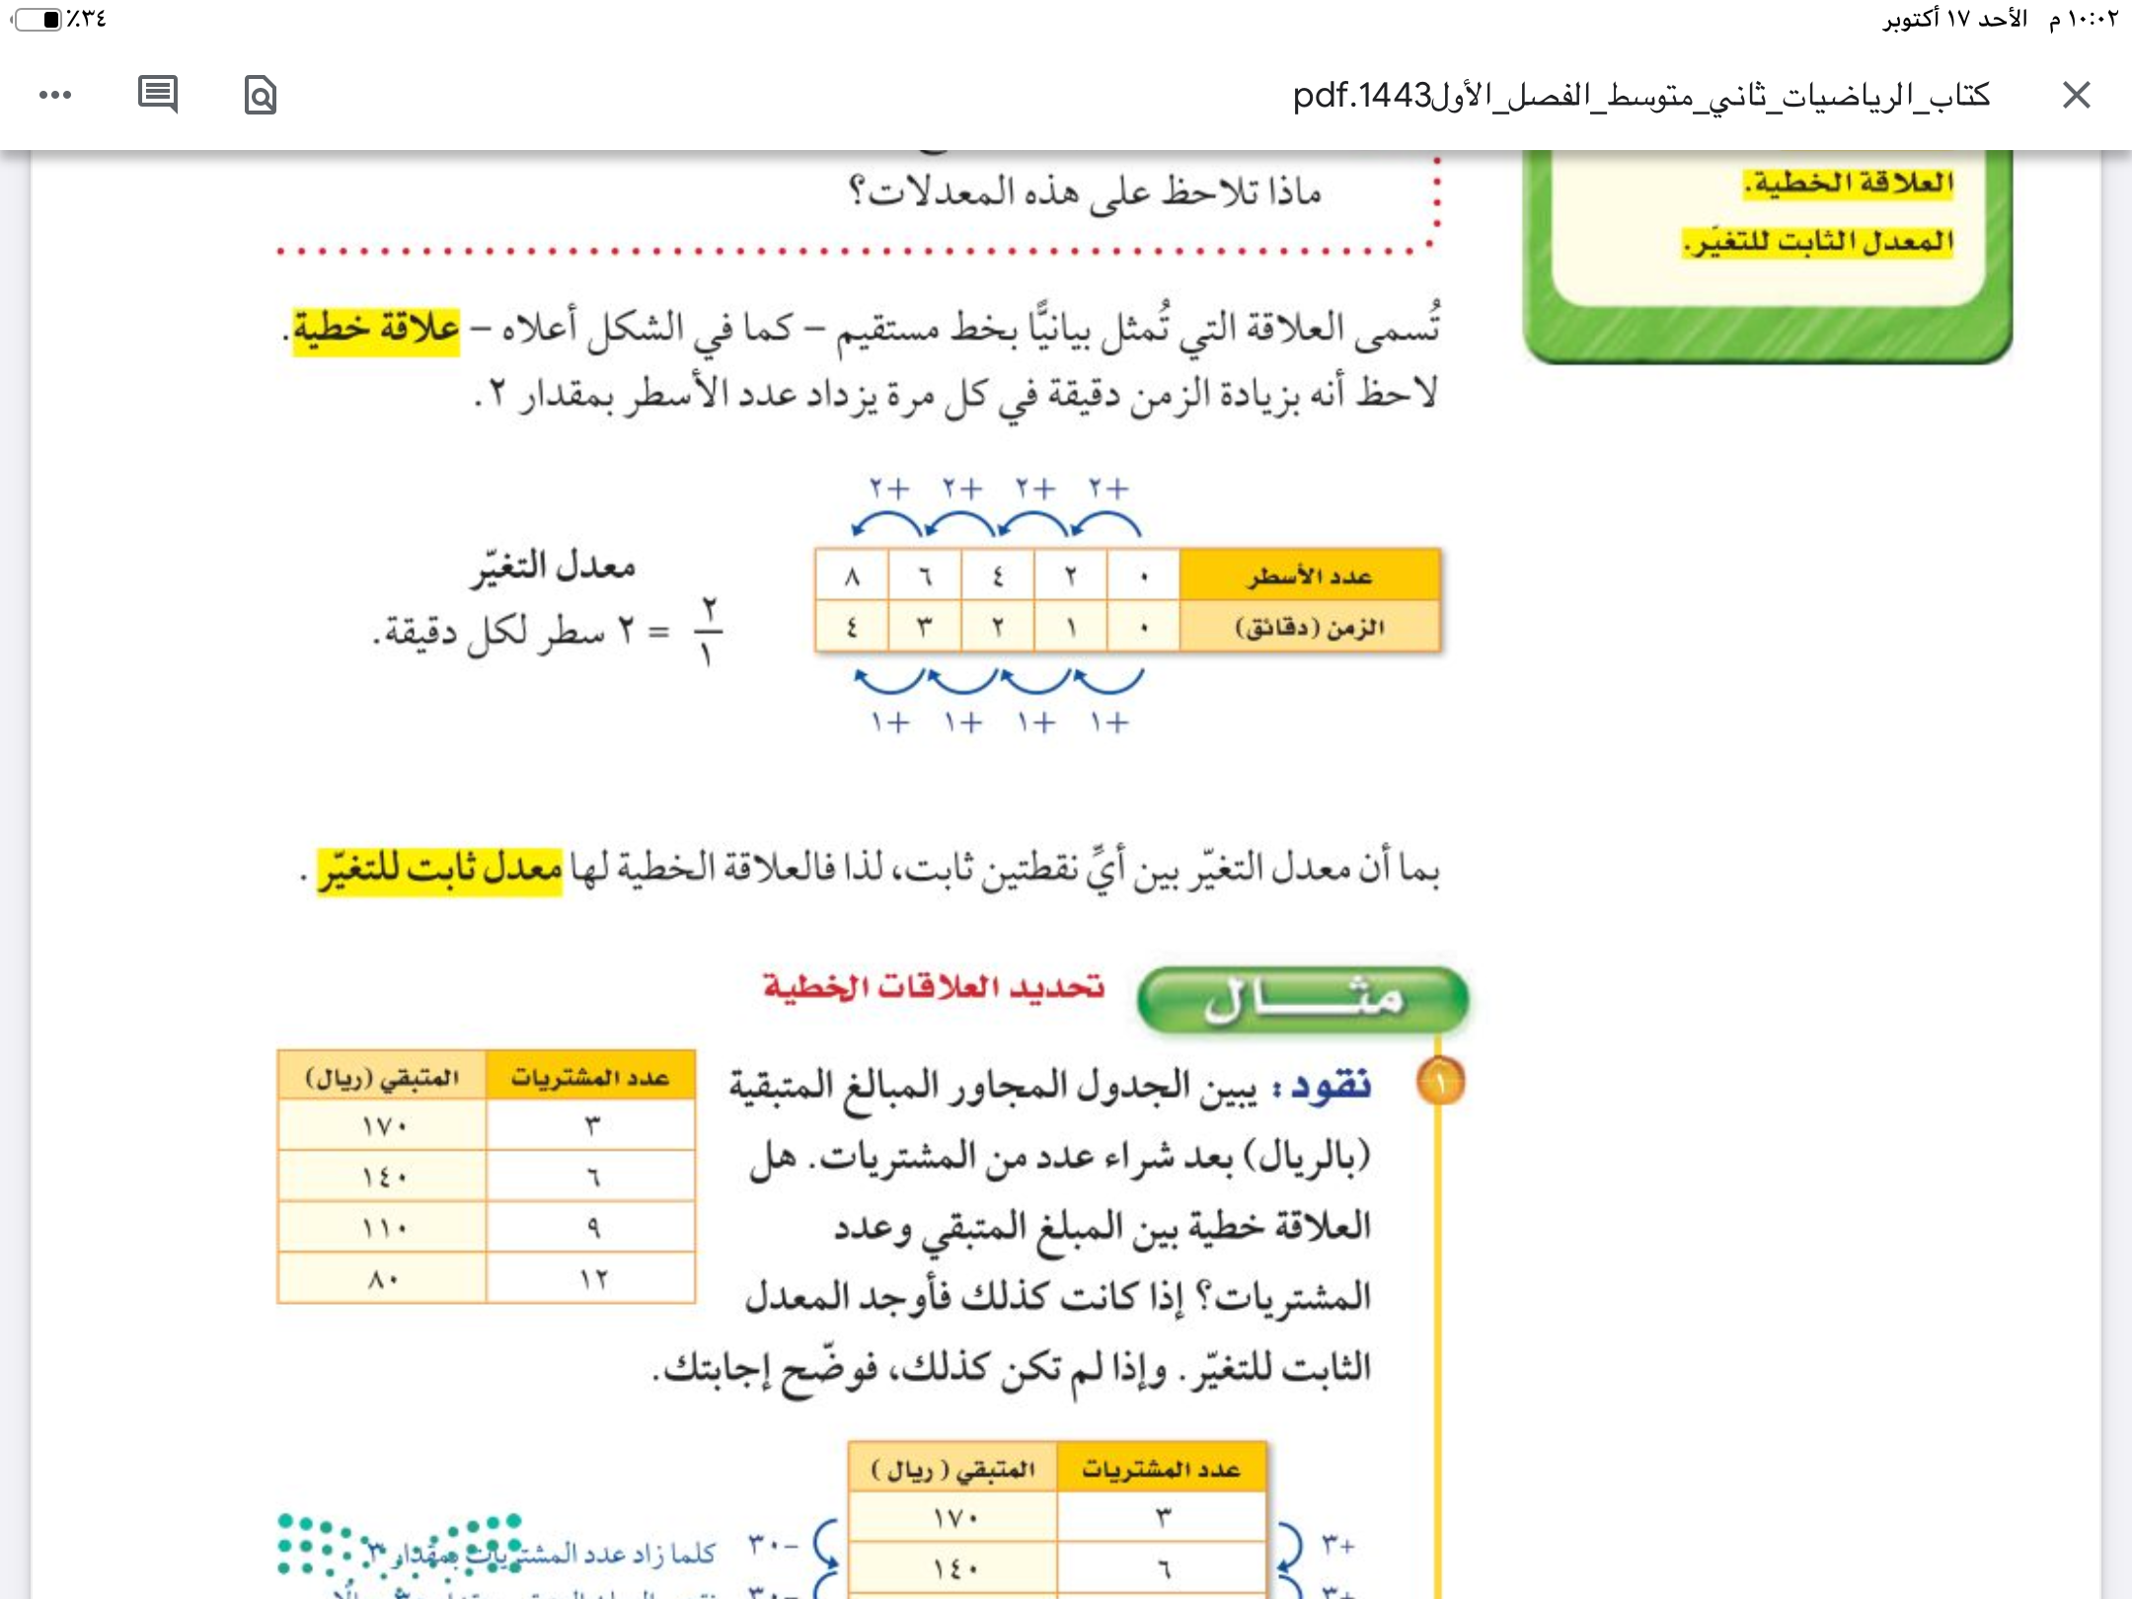
الفصل الثالث
التناسب والتشابه
التاريخ
موضوع الدرس
التركيز
المعدل الثابت للتغير
صفحة
١١٢
التدريس
الأهداف
تعيين العلاقات الخطية المتناسبة وغير والمتناسبة من خلال ايجاد معدل ثابت للتغير
التدريب
التقويم

Slide 18
الفصل الثالث
التناسب والتشابه
التاريخ
موضوع الدرس
التركيز
المعدل الثابت للتغير
صفحة
١١٢
التدريس
أولا
الأهداف
تحديد العلاقة الخطية
تعيين العلاقات الخطية المتناسبة وغير والمتناسبة من خلال ايجاد معدل ثابت للتغير
التدريب
التقويم

Slide 19
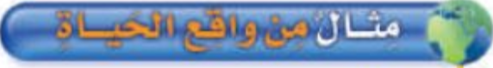
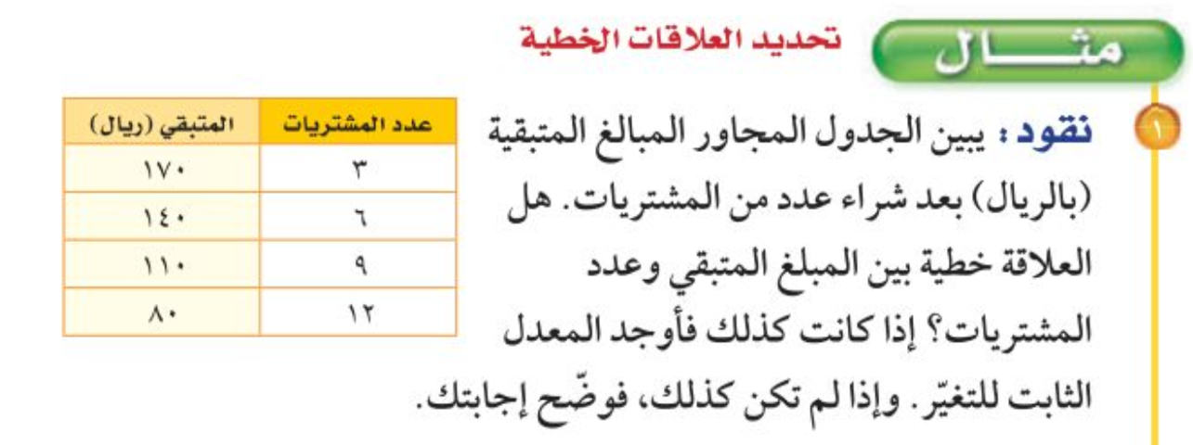
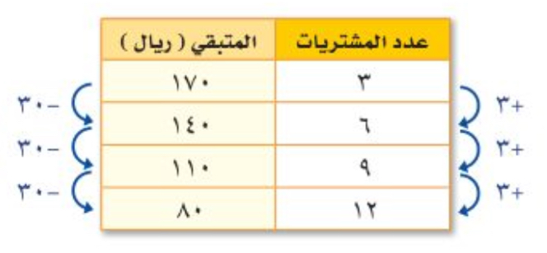
الفصل الثالث
التناسب والتشابه
التاريخ
موضوع الدرس
التركيز
المعدل الثابت للتغير
صفحة
١١٢
التدريس
الأهداف
تعيين العلاقات الخطية المتناسبة وغير والمتناسبة من خلال ايجاد معدل ثابت للتغير
التدريب
التقويم

Slide 20
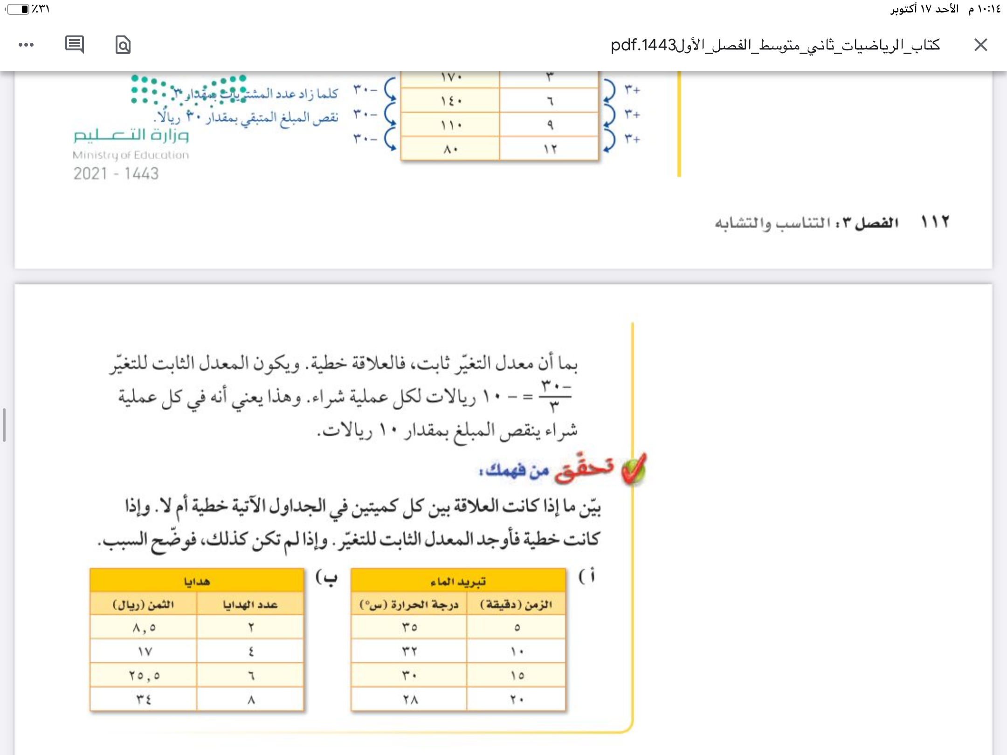
الفصل الثالث
التناسب والتشابه
التاريخ
موضوع الدرس
التركيز
المعدل الثابت للتغير
صفحة
١١٣
التدريس
الأهداف
تعيين العلاقات الخطية المتناسبة وغير والمتناسبة من خلال ايجاد معدل ثابت للتغير
التدريب
التقويم

Slide 21
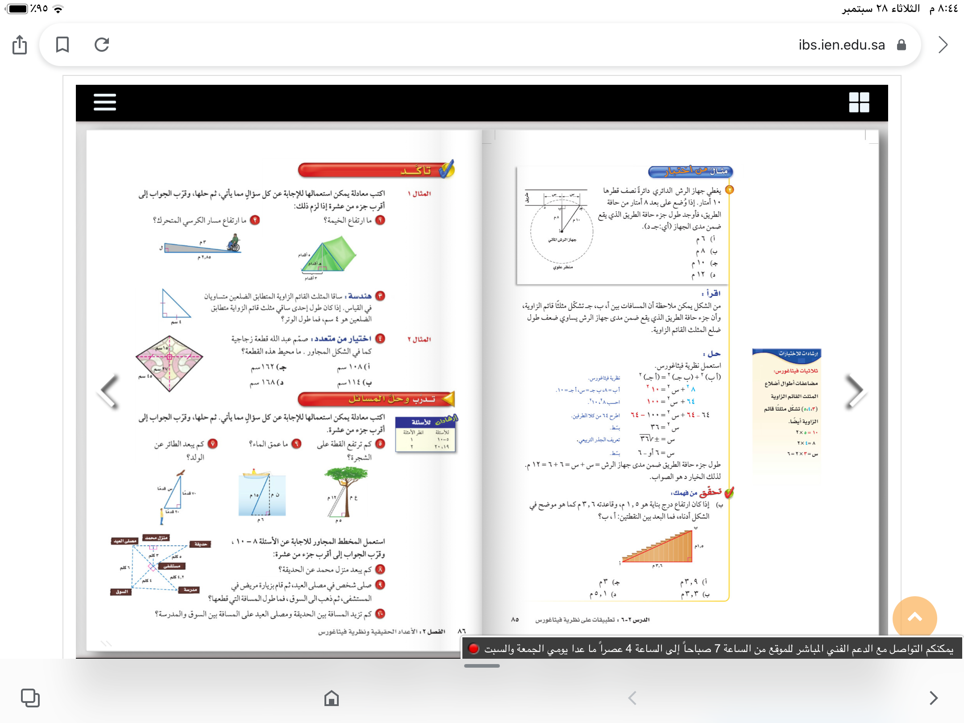
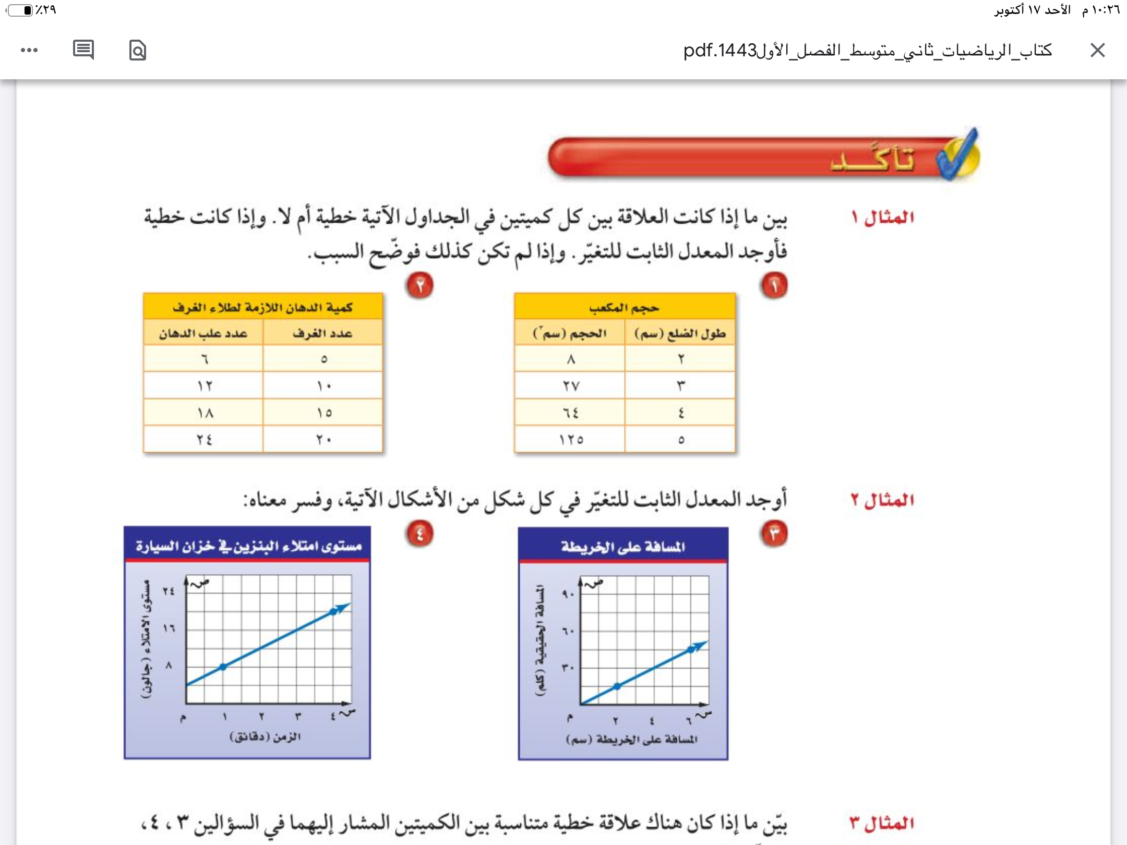
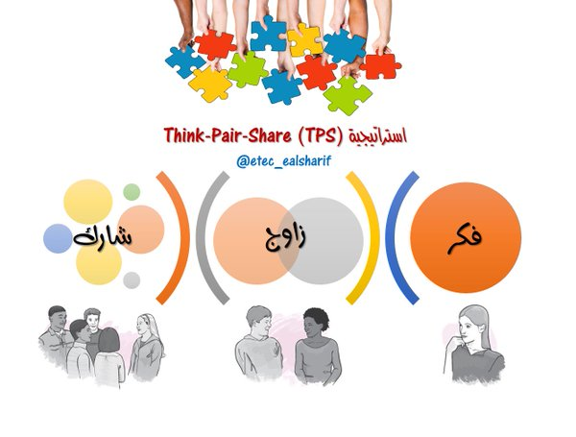


الفصل الثالث
التناسب والتشابه
التاريخ
موضوع الدرس
التركيز
المعدل الثابت للتغير
صفحة
١١٥
التدريس
الأهداف
تعيين العلاقات الخطية المتناسبة وغير والمتناسبة من خلال ايجاد معدل ثابت للتغير
التدريب
التقويم
الاختيار العشوائي

Slide 22

الفصل الثالث
التناسب والتشابه
التاريخ
موضوع الدرس
التركيز
المعدل الثابت للتغير
صفحة
١١٥
التدريس
الأهداف
تعيين العلاقات الخطية المتناسبة وغير والمتناسبة من خلال ايجاد معدل ثابت للتغير
التدريب
التقويم
الاختيار العشوائي

Slide 23


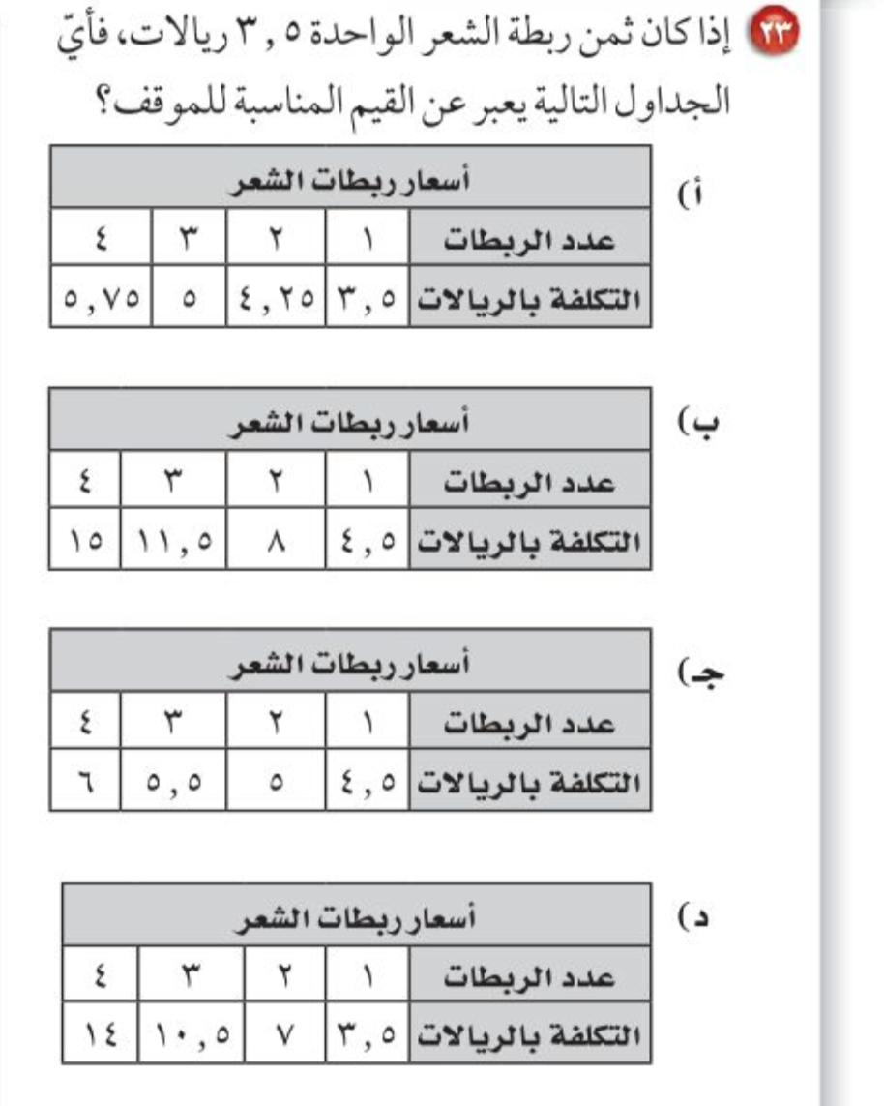
الفصل الثالث
التناسب والتشابه
التاريخ
موضوع الدرس
التركيز
السؤال الذهبي
المعدل الثابت للتغير
صفحة
١١٧
التدريس
الأهداف
تعيين العلاقات الخطية المتناسبة وغير والمتناسبة من خلال ايجاد معدل ثابت للتغير
التدريب
التقويم

Slide 24
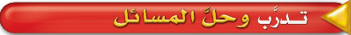
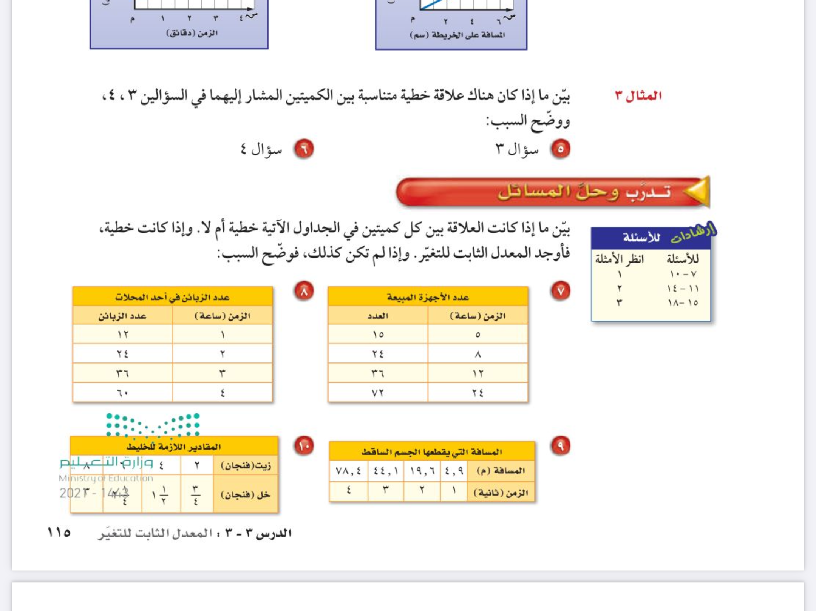
الفصل الثالث
التناسب والتشابه
التاريخ
موضوع الدرس
التركيز
المعدل الثابت للتغير
صفحة
١١٥
التدريس
الأهداف
تعيين العلاقات الخطية المتناسبة وغير والمتناسبة من خلال ايجاد معدل ثابت للتغير
التدريب
التقويم

Slide 25
الاستفسارات
الفصل الثالث
التناسب والتشابه
التاريخ
موضوع الدرس
التركيز
المعدل الثابت للتغير
التدريس
الأهداف
تعيين العلاقات الخطية المتناسبة وغير والمتناسبة من خلال ايجاد معدل ثابت للتغير
التدريب
التقويم

Slide 26


تعلمنا اليوم
الفصل الثالث
التناسب والتشابه
التاريخ
موضوع الدرس
التركيز
المعدل الثابت للتغير
التدريس
الأهداف
تعيين العلاقات الخطية المتناسبة وغير والمتناسبة من خلال ايجاد معدل ثابت للتغير
التدريب
التقويم

Slide 27




الفصل الثالث
التناسب والتشابه
التاريخ
موضوع الدرس
التركيز
المعدل الثابت للتغير
صفحة
١١٢
التدريس
جدول التعلم
الأهداف
ماذا نعرف | ماذا سنتعلم | ماذا تعلمنا اليوم
تعيين العلاقات الخطية المتناسبة وغير والمتناسبة من خلال ايجاد معدل ثابت للتغير
تعيين العلاقات الخطية المتناسبة وغير والمتناسبة من خلال ايجاد معدل ثابت للتغير
التدريب
التقويم
تحديد نوع العلاقة خطية و خطية من خلال ايجاد المعدل الثابت التغير
تعيين العلاقات الخطية المتناسبة وغير والمتناسبة من خلال ايجاد معدل ثابت للتغير
معدل التغير

Slide 28
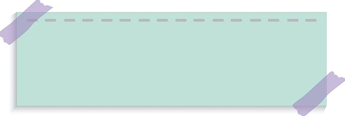




سُبْحَانَكَ اللَّهُمَّ وَبِحَمْدِكَ،
أَشْهَدُ أَنْ لَا إِلَهَ إِلَّا أَنْتَ
أَسْتَغْفِرُكَ وَأَتُوبُ إِلَيْكَ
الفصل الثالث
التناسب والتشابه
التاريخ
موضوع الدرس
التركيز
المعدل الثابت للتغير
صفحة
التدريس
الأهداف
تعيين العلاقات الخطية المتناسبة وغير والمتناسبة من خلال ايجاد معدل ثابت للتغير
التدريب
التقويم
عزيزتي الطالبة
يمكنك زيارة قناة عين التعليمية

Slide 29
تابع
٣-٣
المعدل الثابت للتغير
الفصل الدراسي الأول

Slide 30
صباح الخير ياوطني
صباح المجد والعلياء
التاريخ

Slide 31
التاريخ
01
حل الواجب
02
03
04
05
06
…

Slide 32
شريط الذكريات
التاريخ
01
02
03
04
05
06
…

Slide 33
اختار بطاقة
التاريخ
01
02
03
04
05
06
النهاية

Slide 34
اجيب على التالي:
01
02
03
04
05
06
لا
نعم
عودة

Slide 35
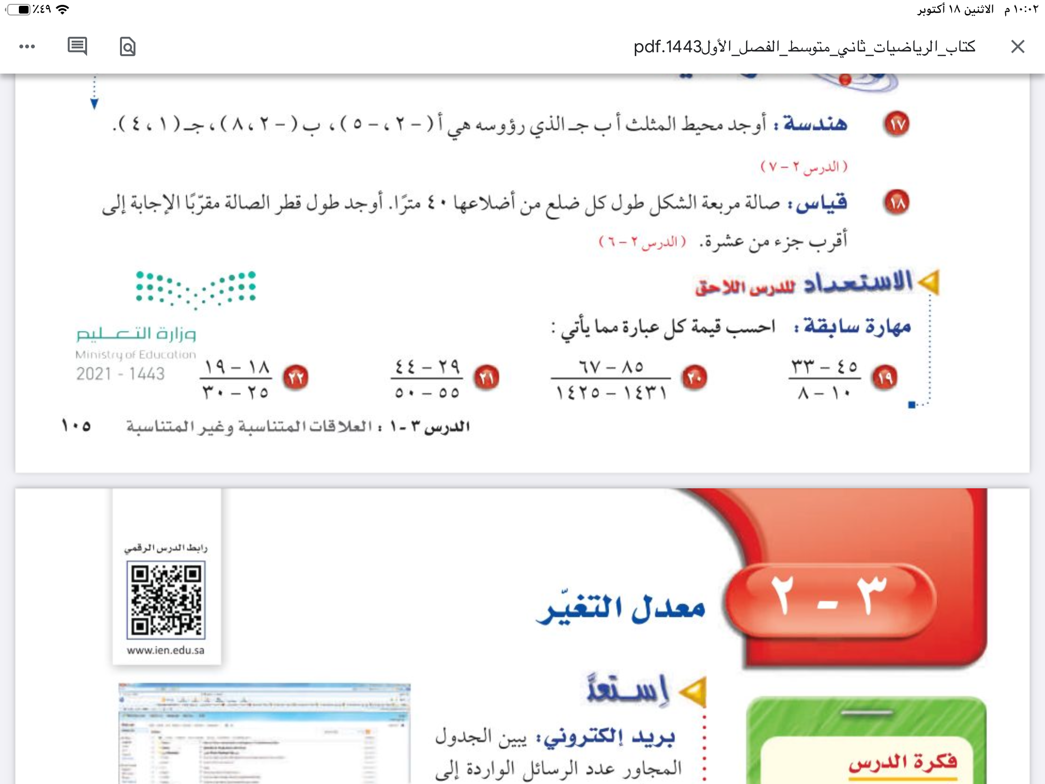
ارسل السؤال لغيرك
01
02
03
04
05
06
٢
٦
عودة

Slide 36
تهانينا
01
02
03
تحصلين على درجة
04
05
06
عودة

Slide 37
التاريخ
01
علمتني الرياضيات
ان لكل مجهول قيمة فلا تحتقر أحد لا تعرفه
02
03
04
اليوم
05
التاريخ
06
الحصة
…

Slide 38
استراتيجية التصفح
التاريخ
صفحة
١١٢
صفحة
١١٢

Slide 39
التاريخ
موضوع الدرس
المعدل الثابت للتغير
صفحة
١١٢
الأهداف
تعيين العلاقات الخطية المتناسبة وغير والمتناسبة من خلال ايجاد معدل ثابت للتغير
المفردات
العلاقات الخطية
المعدل الثابت للتغير

Slide 40

الفصل الثالث
التناسب والتشابه
التاريخ
موضوع الدرس
التركيز
المعدل الثابت للتغير
صفحة
١١٢
الثابت …
المستقر - الراسخ- لايتغير...
مرادف كلمة
التدريس
الأهداف
تعيين العلاقات الخطية المتناسبة وغير والمتناسبة من خلال ايجاد معدل ثابت للتغير
التدريب
جدول التعلم
التقويم
ماذا نعرف | ماذا سنتعلم | ماذا تعلمنا اليوم
المفردات
العلاقات الخطية
المعدل الثابت للتغير
ان العلاقة الخطية تمثل بخط مستقيم ولها معدل تغير ثابت
تعيين العلاقات الخطية المتناسبة وغير والمتناسبة من خلال ايجاد معدل ثابت للتغير

Slide 41

الفصل الثالث
التناسب والتشابه
التاريخ
موضوع الدرس
التركيز
قال تعالى
المعدل الثابت للتغير
صفحة
١١٢
التدريس
الأهداف
كُلُّ مَنْ عَلَيْهَا فَانٍ* وَيَبْقَى وَجْهُ رَبِّكَ ذُو الْجَلالِ وَالإِكْرَامِ
تعيين العلاقات الخطية المتناسبة وغير والمتناسبة من خلال ايجاد معدل ثابت للتغير
التدريب
التقويم
المفردات
العلاقات الخطية
المعدل الثابت للتغير

Slide 42
الفصل الثالث
التناسب والتشابه
التاريخ
موضوع الدرس
التركيز
المعدل الثابت للتغير
صفحة
١١٢
التدريس
ثانيا
ايجاد المعدل الثابت للتغير
الأهداف
تعيين العلاقات الخطية المتناسبة وغير والمتناسبة من خلال ايجاد معدل ثابت للتغير
التدريب
التقويم

Slide 43

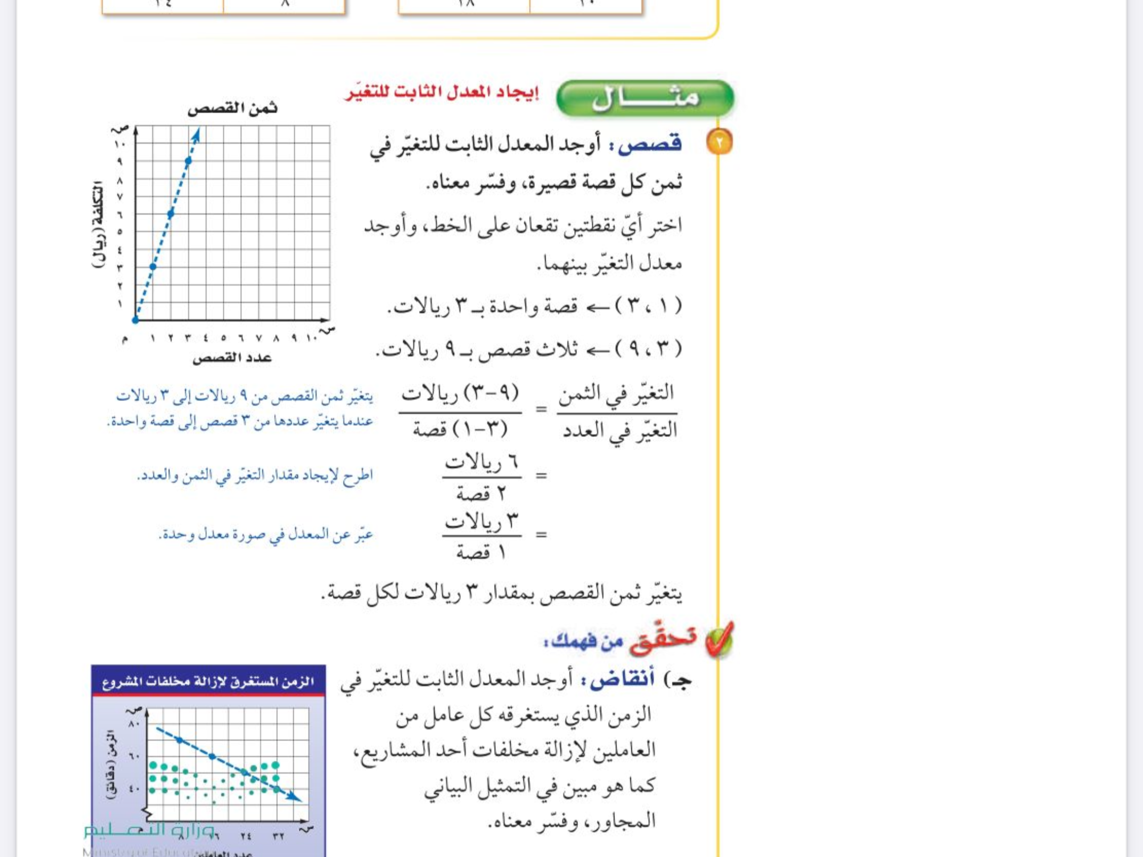
الفصل الثالث
التناسب والتشابه
التاريخ
موضوع الدرس
التركيز
المعدل الثابت للتغير
صفحة
١١٣
التدريس
الأهداف
تعيين العلاقات الخطية المتناسبة وغير والمتناسبة من خلال ايجاد معدل ثابت للتغير
التدريب
التقويم

Slide 44
الفصل الثالث
التناسب والتشابه
التاريخ
موضوع الدرس
التركيز
المعدل الثابت للتغير
صفحة
١١٣
التدريس
الأهداف
تعيين العلاقات الخطية المتناسبة وغير والمتناسبة من خلال ايجاد معدل ثابت للتغير
التدريب
التقويم

Slide 45
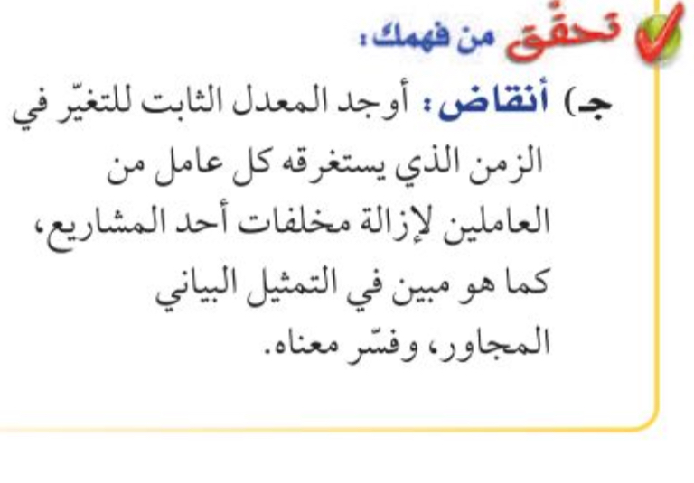
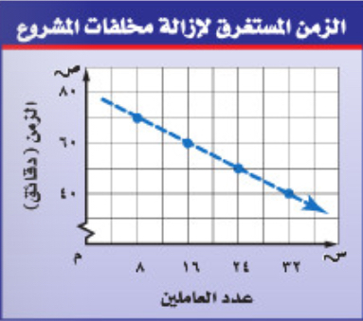
الفصل الثالث
التناسب والتشابه
التاريخ
موضوع الدرس
التركيز
المعدل الثابت للتغير
صفحة
١١٣
التدريس
الأهداف
تعيين العلاقات الخطية المتناسبة وغير والمتناسبة من خلال ايجاد معدل ثابت للتغير
التدريب
التقويم
الاختيار العشوائي

Slide 46
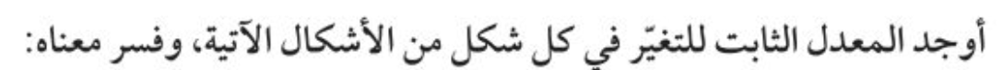
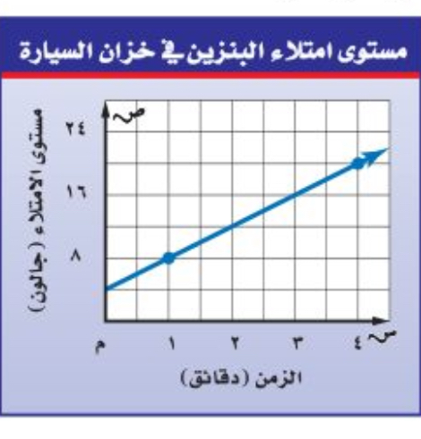
الفصل الثالث
التناسب والتشابه
التاريخ
موضوع الدرس
التركيز
المعدل الثابت للتغير
صفحة
١١٥
التدريس
الأهداف
تعيين العلاقات الخطية المتناسبة وغير والمتناسبة من خلال ايجاد معدل ثابت للتغير
التدريب
التقويم
الاختيار العشوائي

Slide 47

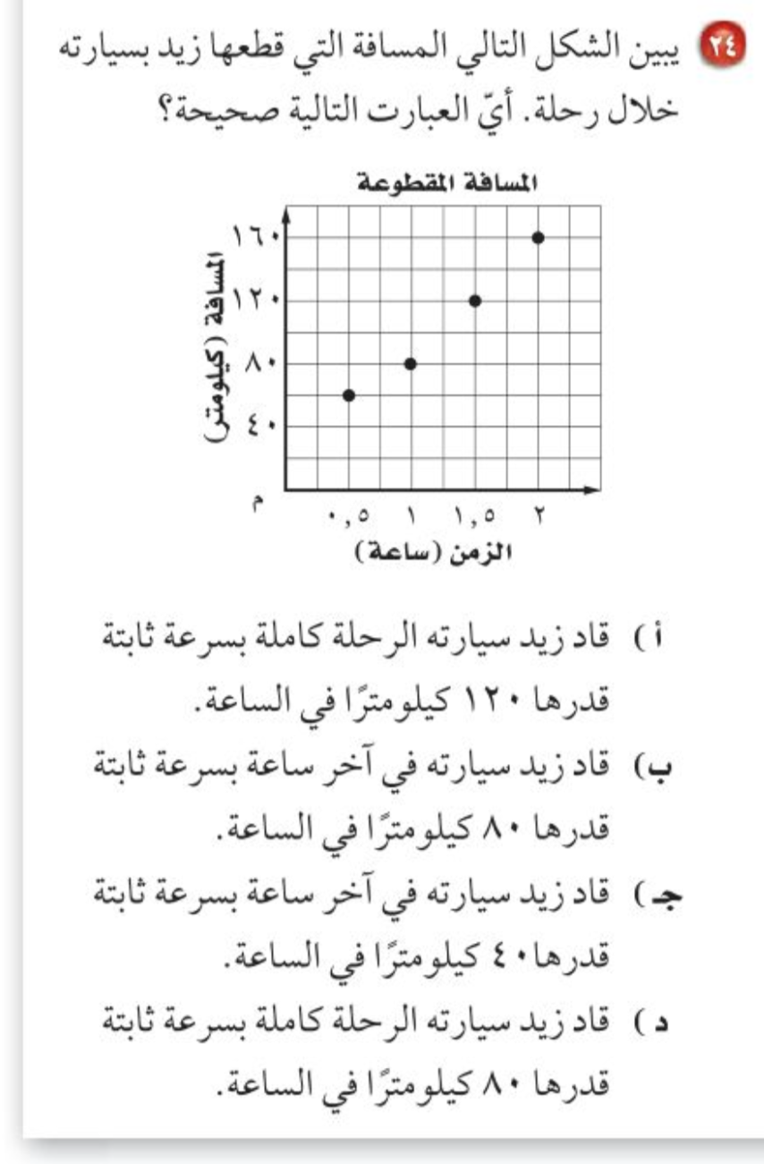
الفصل الثالث
التناسب والتشابه
التاريخ
موضوع الدرس
التركيز
السؤال الذهبي
المعدل الثابت للتغير
صفحة
١١٧
التدريس
الأهداف
تعيين العلاقات الخطية المتناسبة وغير والمتناسبة من خلال ايجاد معدل ثابت للتغير
التدريب
التقويم

Slide 48
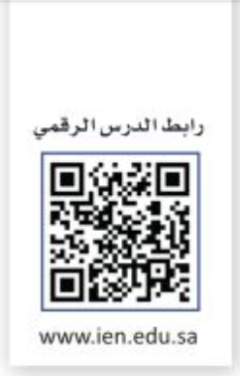

الفصل الثالث
التناسب والتشابه
التاريخ
مهارة تفكير عليا
موضوع الدرس
التركيز
المعدل الثابت للتغير
صفحة
التدريس
الأهداف
تعيين العلاقات الخطية المتناسبة وغير والمتناسبة من خلال ايجاد معدل ثابت للتغير
التدريب
اعطي مثال من واقع الحياة لعلاقة خطية
التقويم

Slide 49
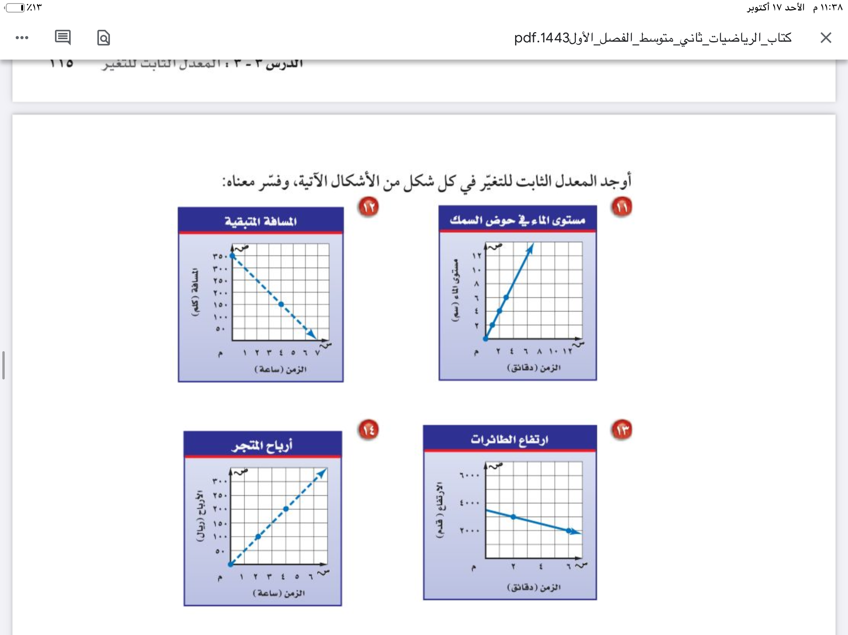
الفصل الثالث
التناسب والتشابه
التاريخ
موضوع الدرس
التركيز
المعدل الثابت للتغير
صفحة
١١٥
التدريس
الأهداف
تعيين العلاقات الخطية المتناسبة وغير والمتناسبة من خلال ايجاد معدل ثابت للتغير
التدريب
التقويم

Slide 50
الفصل الثالث
التناسب والتشابه
التاريخ
موضوع الدرس
التركيز
المعدل الثابت للتغير
صفحة
١١٢
التدريس
ثالثًا
الأهداف
تحديد العلاقات
الخطية المتناسبة
تعيين العلاقات الخطية المتناسبة وغير والمتناسبة من خلال ايجاد معدل ثابت للتغير
التدريب
التقويم

Slide 51

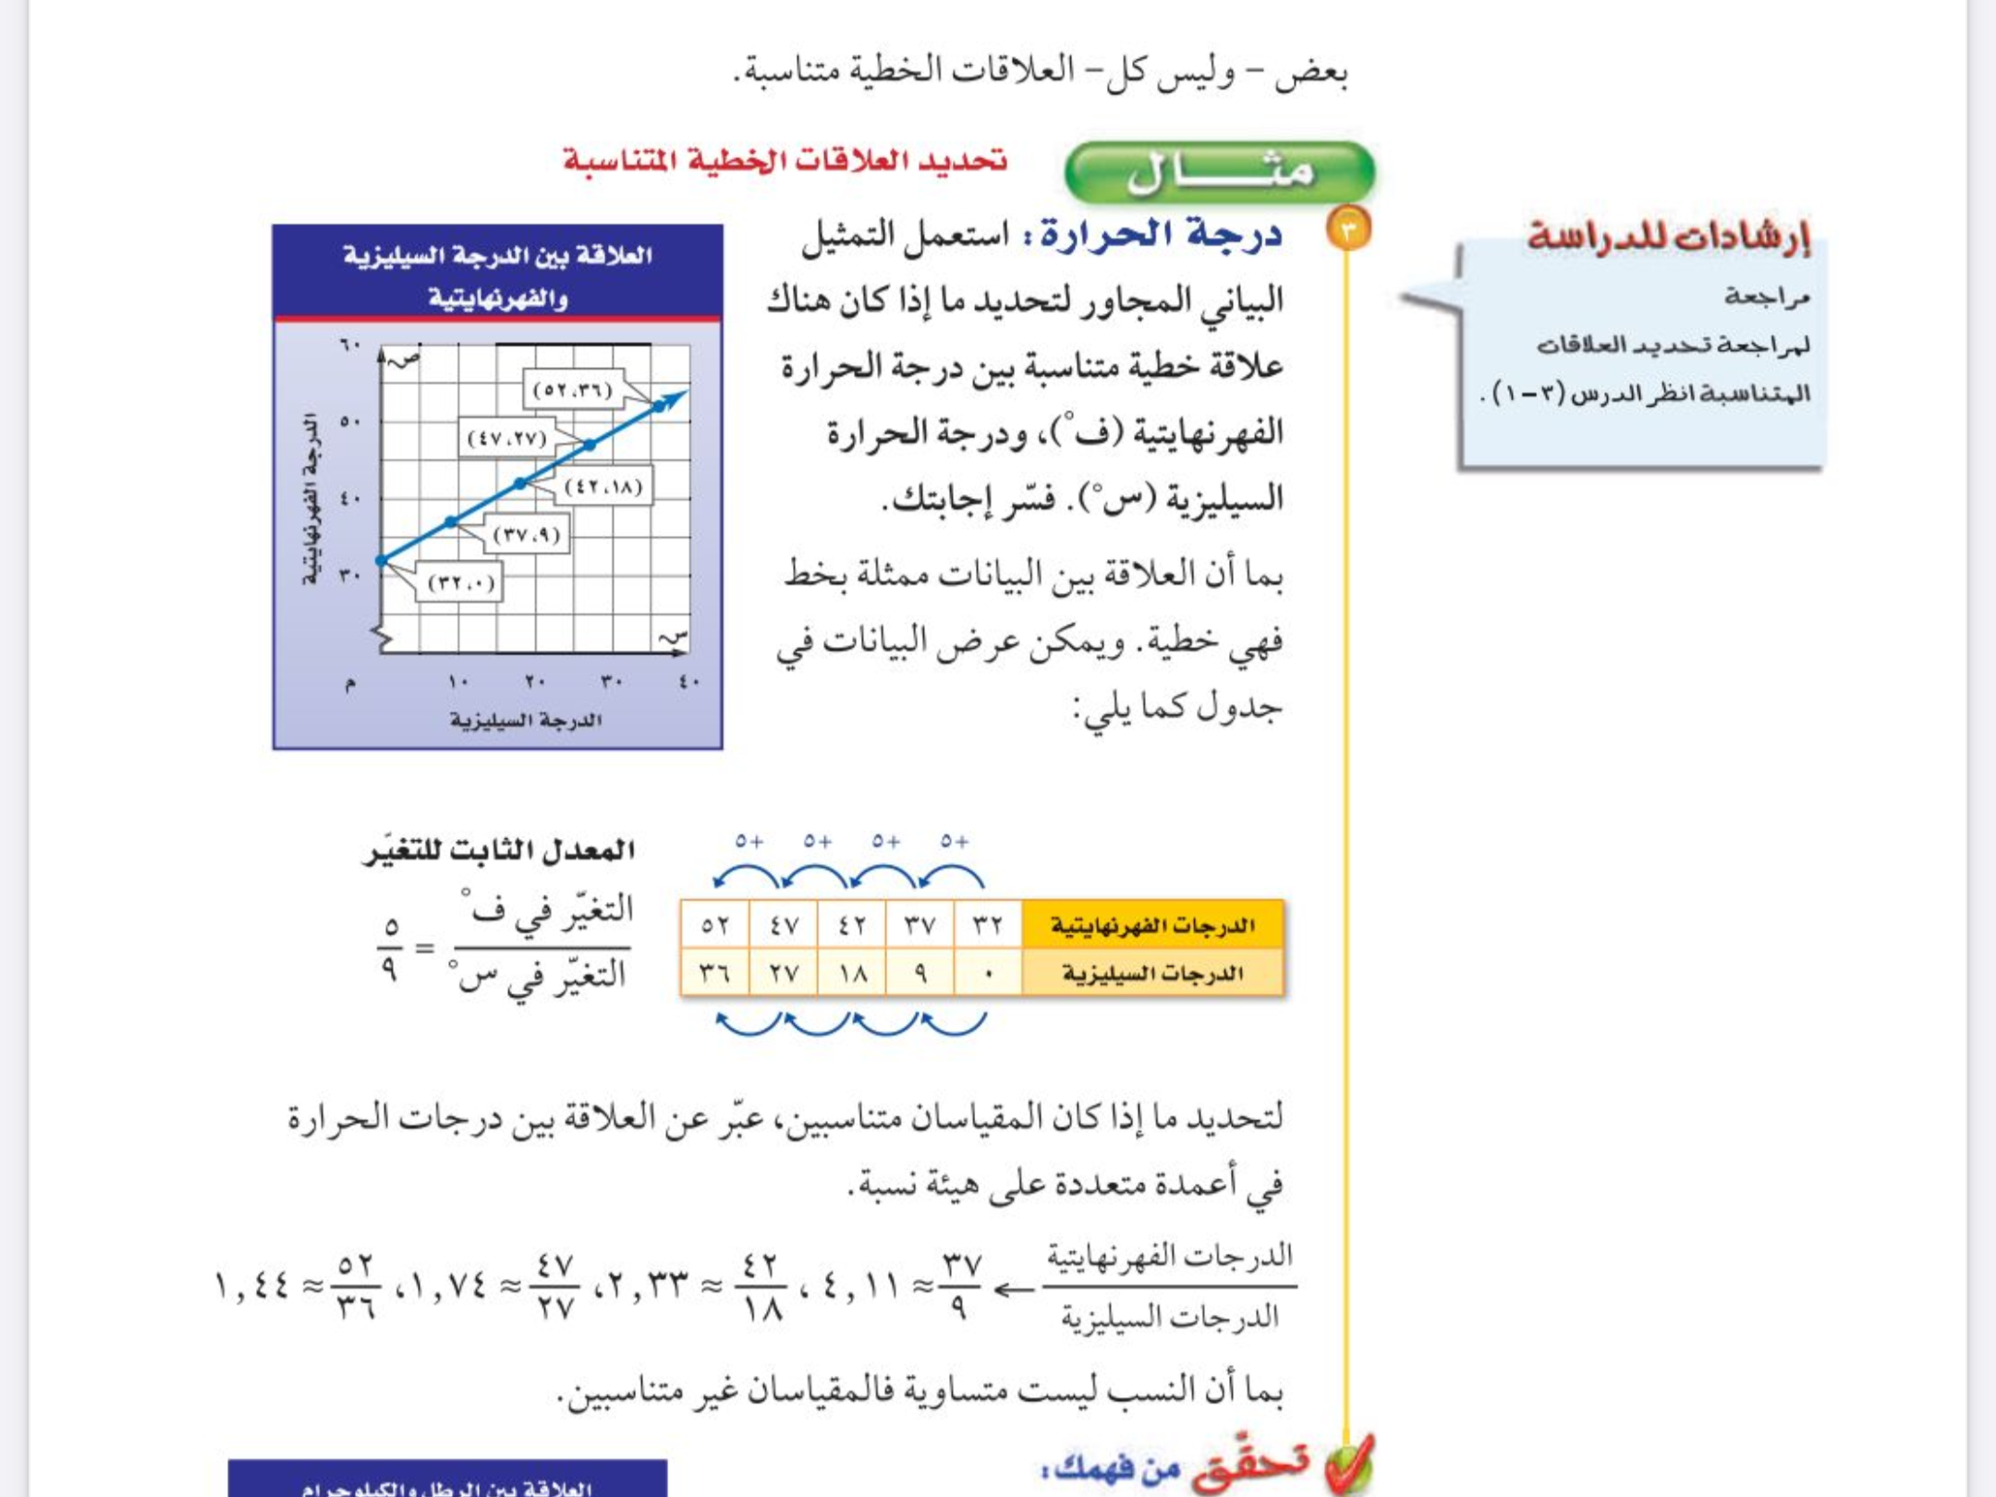
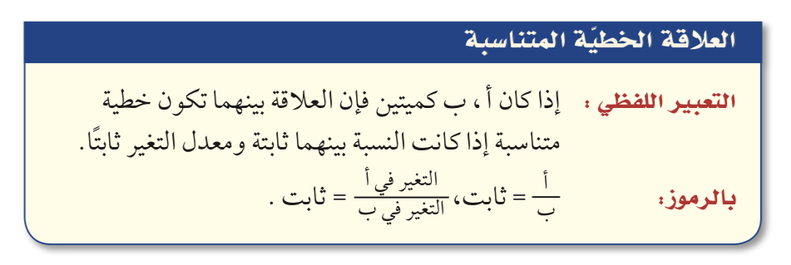
الفصل الثالث
التناسب والتشابه
التاريخ
موضوع الدرس
التركيز
المعدل الثابت للتغير
صفحة
١١٤
التدريس
الأهداف
تعيين العلاقات الخطية المتناسبة وغير والمتناسبة من خلال ايجاد معدل ثابت للتغير
التدريب
التقويم

Slide 52

الفصل الثالث
التناسب والتشابه
التاريخ
موضوع الدرس
التركيز
المعدل الثابت للتغير
صفحة
١١٤
التدريس
الأهداف
تعيين العلاقات الخطية المتناسبة وغير والمتناسبة من خلال ايجاد معدل ثابت للتغير
التدريب
التقويم

Slide 53
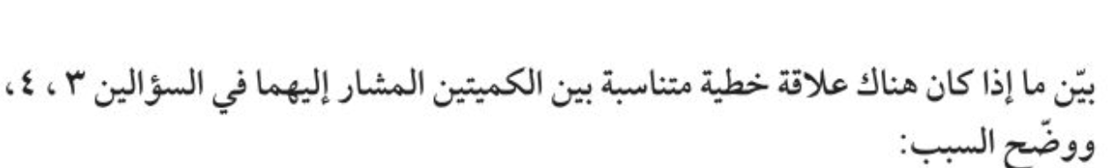
الفصل الثالث
التناسب والتشابه
التاريخ
E
موضوع الدرس
التركيز
المعدل الثابت للتغير
صفحة
١١٥
التدريس
الأهداف
تعيين العلاقات الخطية المتناسبة وغير والمتناسبة من خلال ايجاد معدل ثابت للتغير
التدريب
c
التقويم
الاختيار

Slide 54


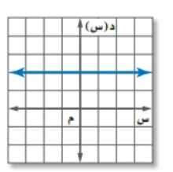


الفصل الثالث
التناسب والتشابه
التاريخ
موضوع الدرس
التركيز
السؤال الذهبي
المعدل الثابت للتغير
صفحة
التدريس
الأهداف
تعيين العلاقات الخطية المتناسبة وغير والمتناسبة من خلال ايجاد معدل ثابت للتغير
التدريب
🌸
🌸
وهل العلاقة متناسبة ام غير متناسب
التقويم

Slide 55
الفصل الثالث
التناسب والتشابه
التاريخ
موضوع الدرس
التركيز
مهارة تفكير عليا
المعدل الثابت للتغير
صفحة
١١٧
التدريس
الأهداف
تعيين العلاقات الخطية المتناسبة وغير والمتناسبة من خلال ايجاد معدل ثابت للتغير
التدريب
هل العبارة التالية صحيحة دائما او صحيحة أحيانا او خاطئة دائمًا
(جميع العلاقات الخطية متناسبة)
التقويم

Slide 56
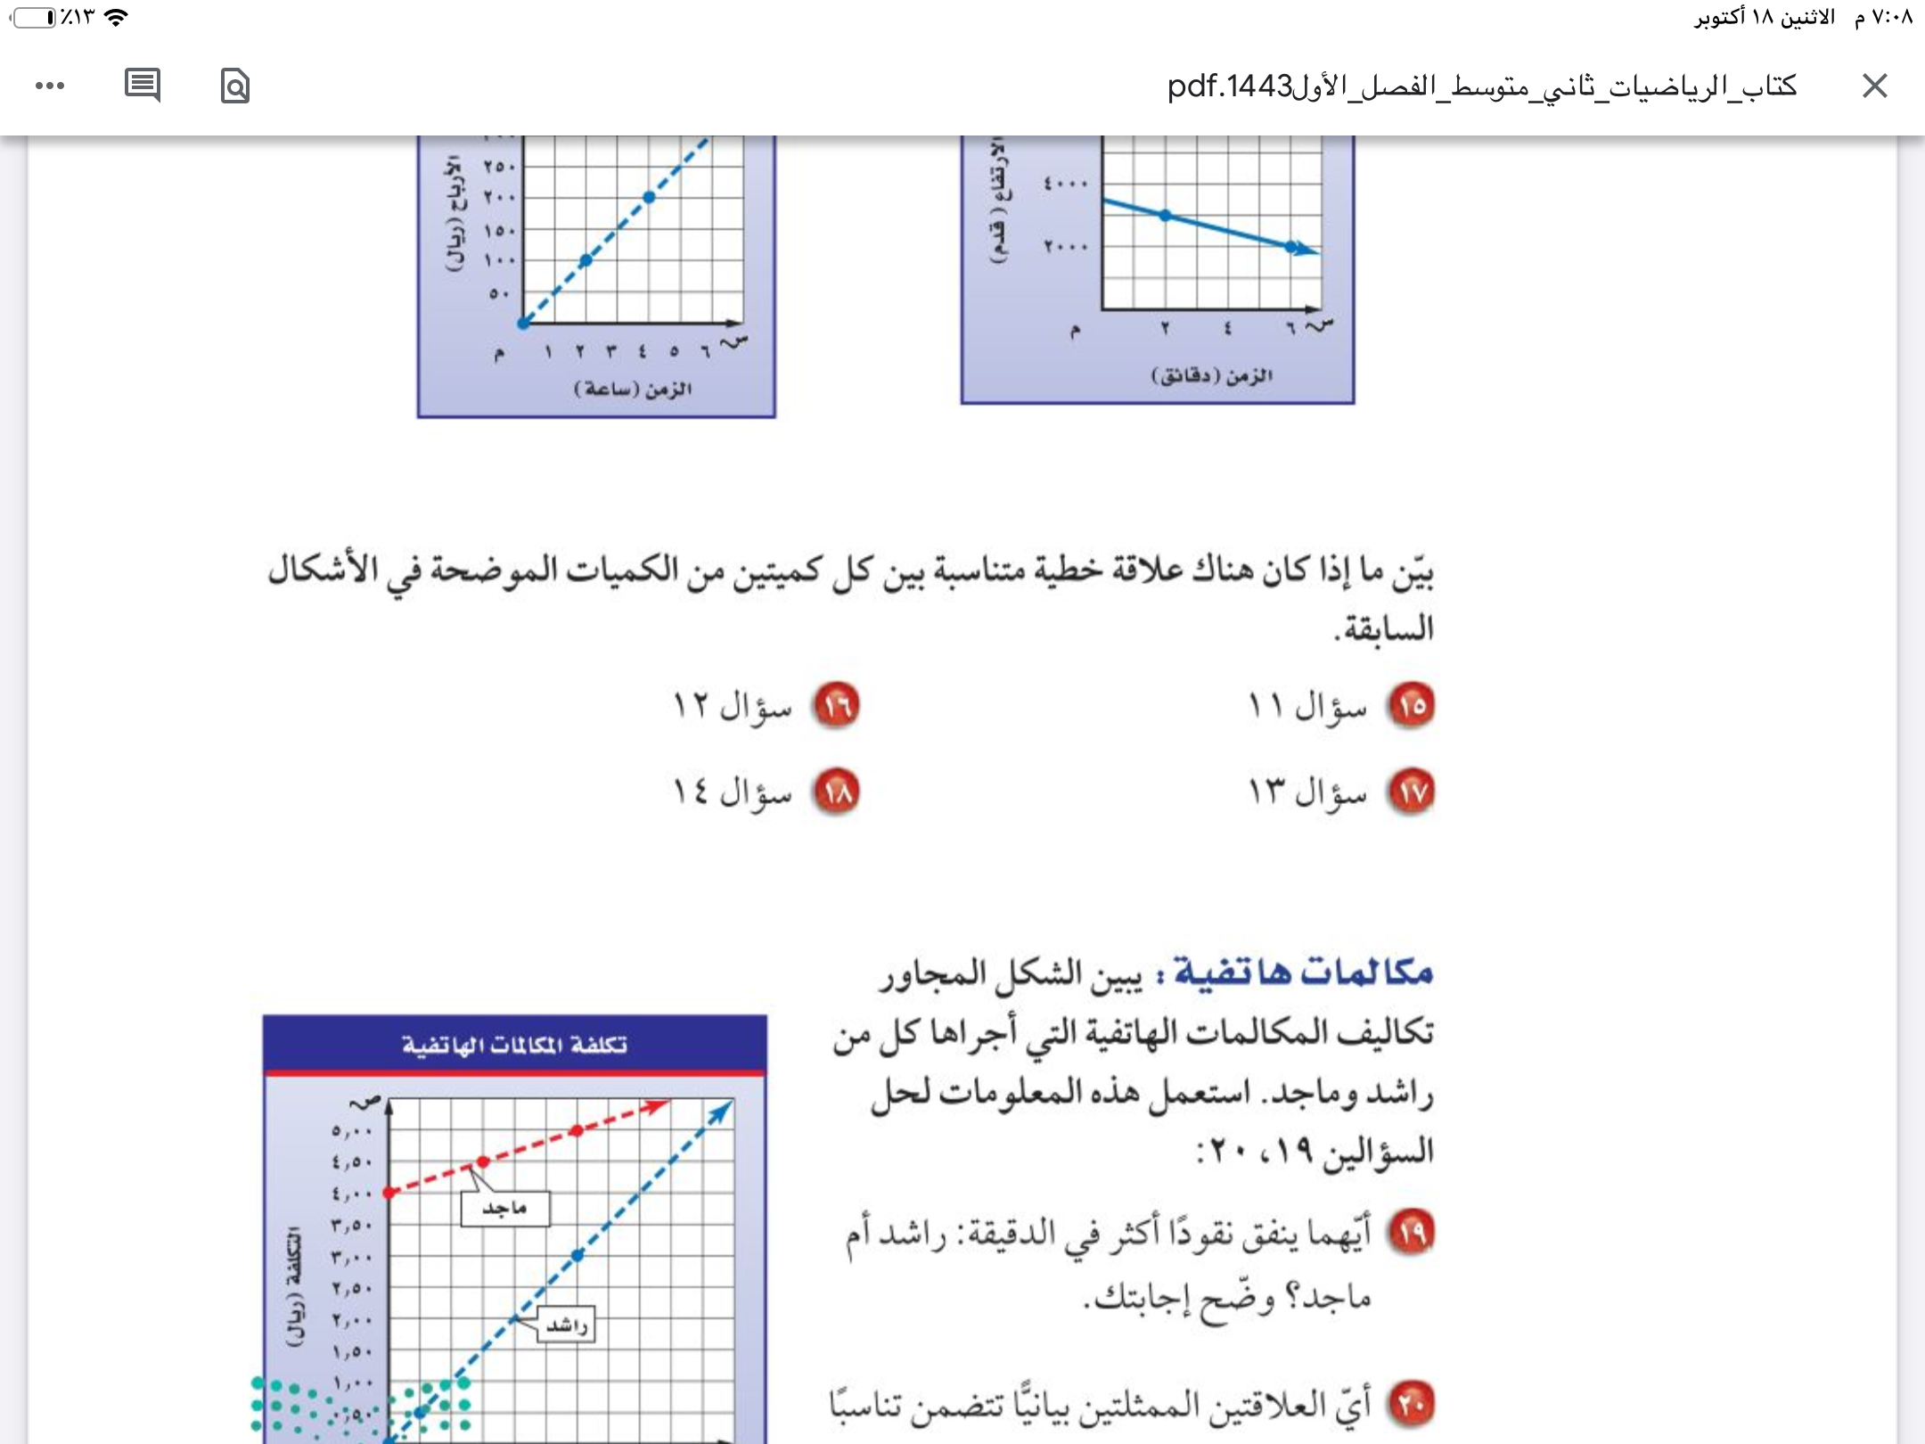
الفصل الثالث
التناسب والتشابه
التاريخ
موضوع الدرس
التركيز
المعدل الثابت للتغير
صفحة
١١٥
التدريس
الأهداف
تعيين العلاقات الخطية المتناسبة وغير والمتناسبة من خلال ايجاد معدل ثابت للتغير
التدريب
التقويم

Slide 57
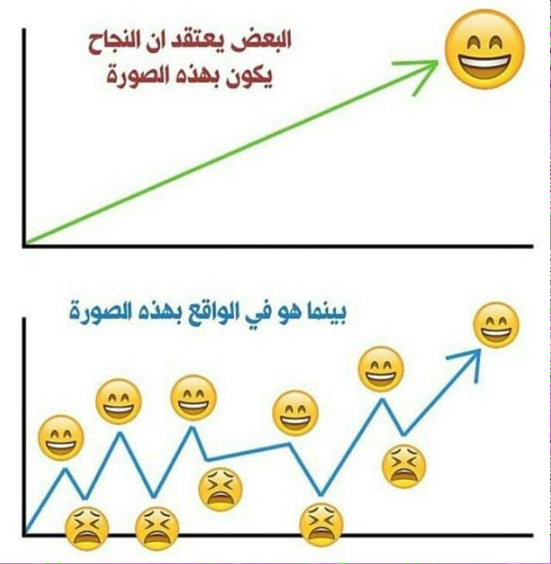

حكمة اليوم
الفصل الثالث
التناسب والتشابه
التاريخ
موضوع الدرس
التركيز
المعدل الثابت للتغير
التدريس
الأهداف
تعيين العلاقات الخطية المتناسبة وغير والمتناسبة من خلال ايجاد معدل ثابت للتغير
التدريب
التقويم
يخبرونك أنه (من سار على الدرب وصل)
لكن لا أحد يخبرك بالقصة الكاملة، وهي أن :
من سار على الدرب تعثَّر وسقط .. تألم ونهض .. خُذل ووقف ..
كابد اليأس وحارب ..
ثم مشى بالعزيمة، وظن بالله خيراً، حتى وصل ..!

Slide 58
الاستفسارات
الفصل الثالث
التناسب والتشابه
التاريخ
موضوع الدرس
التركيز
المعدل الثابت للتغير
التدريس
الأهداف
تعيين العلاقات الخطية المتناسبة وغير والمتناسبة من خلال ايجاد معدل ثابت للتغير
التدريب
التقويم

Slide 59
تعلمنا اليوم
الفصل الثالث
التناسب والتشابه
التاريخ
موضوع الدرس
التركيز
المعدل الثابت للتغير
التدريس
الأهداف
تعيين العلاقات الخطية المتناسبة وغير والمتناسبة من خلال ايجاد معدل ثابت للتغير
التدريب
التقويم

Slide 60

الفصل الثالث
التناسب والتشابه
التاريخ
موضوع الدرس
التركيز
المعدل الثابت للتغير
صفحة
١١٢
التدريس
جدول التعلم
الأهداف
ماذا نعرف | ماذا سنتعلم | ماذا تعلمنا اليوم
تعيين العلاقات الخطية المتناسبة وغير والمتناسبة من خلال ايجاد معدل ثابت للتغير
التدريب
التقويم
ان العلاقة الخطية تمثل بخط مستقيم ولها معدل تغير ثابت
تعيين العلاقات الخطية المتناسبة وغير والمتناسبة من خلال ايجاد معدل ثابت للتغير

Slide 61
سُبْحَانَكَ اللَّهُمَّ وَبِحَمْدِكَ،
أَشْهَدُ أَنْ لَا إِلَهَ إِلَّا أَنْتَ
أَسْتَغْفِرُكَ وَأَتُوبُ إِلَيْكَ
الفصل الثالث
التناسب والتشابه
التاريخ
موضوع الدرس
التركيز
المعدل الثابت للتغير
صفحة
التدريس
الأهداف
تعيين العلاقات الخطية المتناسبة وغير والمتناسبة من خلال ايجاد معدل ثابت للتغير
التدريب
التقويم
عزيزتي الطالبة
يمكنك زيارة قناة عين التعليمية

